Slide 1

重庆师范大学
Chongqing Normal University
SLL-Editor项目报告
日期：2021.7.15
答辩人：程炆炆、聂海艳、李纯林

Slide 2
目 录
CONTENTS
1
项目介绍
2
创新
Project introduction
Innovate
3
项目技术难点
4
成果展示
Project technical difficulties
Achievement exhibition
5
总结
Summary

Slide 3
项目介绍
第一部分
编辑
编辑歌词内容
添加删除时间戳
歌词编辑
第二部分
测试
播放歌曲进行测试：
1.测试时随着歌曲的播放，相对应的歌词会高亮显示，并动态显示频谱。
2.测试时可根据自身需求调整歌曲的播放进度。

Slide 4
项目介绍
编辑
歌曲信息编辑
编辑歌曲信息：
在kid3界面对歌曲的专辑、标题、艺人、注释、流派等内容进行编辑

Slide 5
项目创新
3
2
1
创意创新
将歌词编辑与歌曲信息编辑结合，既可以生成歌词文件，又可以修改音频文件元信息
技术创新
使用了FFmpeg,Taglib,
Qt自带的OpenGl库
功能创新
动态显示频谱，歌词实时高亮，对歌曲元信息的修改

Slide 6
项目技术难点及解决办法
歌词测试
频谱图绘制
难点：
1.歌词跟着歌曲的播放高亮显示
解决办法：
1.解析歌词时间戳，控制定时器触发的时间间隔
难点：
1.将解析出的音频信息绘制成频谱图
解决办法：
1.使用FFmpeg库中的函数对音频文件进行解码，并将mp3文件转换为pcm文件
2.根据pcm文件中的数据调用Qt自带的OpenGl库中的函数绘制频谱图
歌曲元信息传递
文件的解码
难点：
1.得到歌曲信息后在显示和保存歌曲信息时需要进行传递
解决办法：
1.在逻辑层使用Taglib库中的函数得到歌曲元信息，将解析出来的歌曲元信息保存起来传递给UI层，在kid3界面分类显示
2.在kid3界面编辑歌曲元信息并保存到原音频文件中
难点：
1.音频文件的解码问题
解决办法：
1.使用FFmpeg库中的函数对音频文件进行解码得到未压缩文件即pcm文件

Slide 7
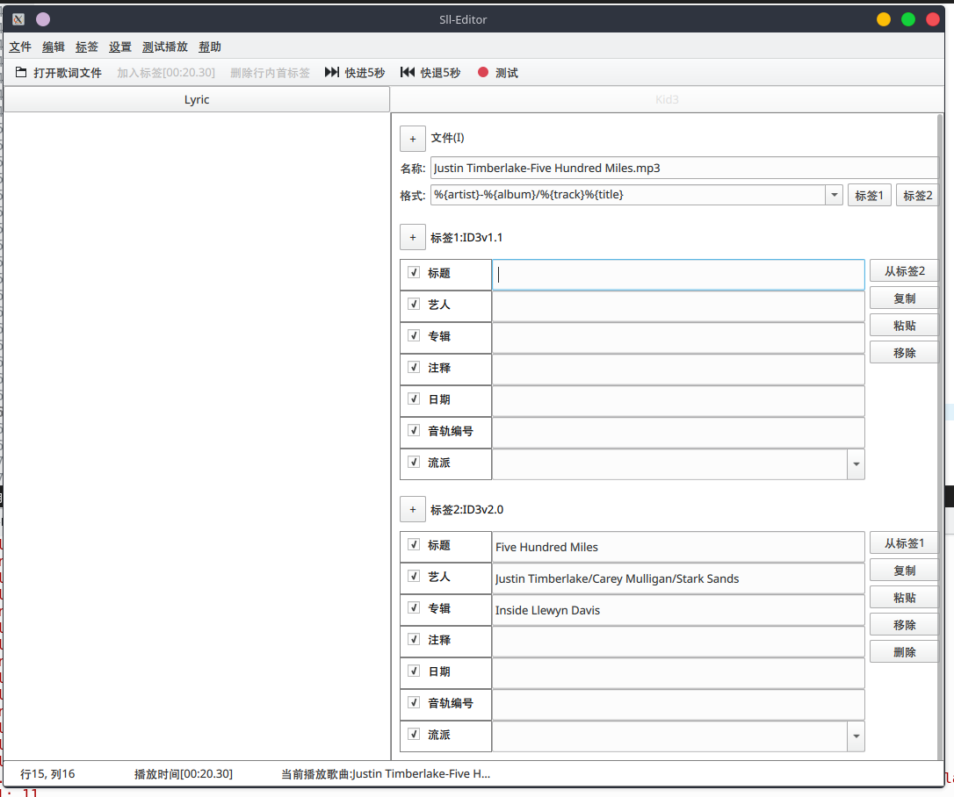
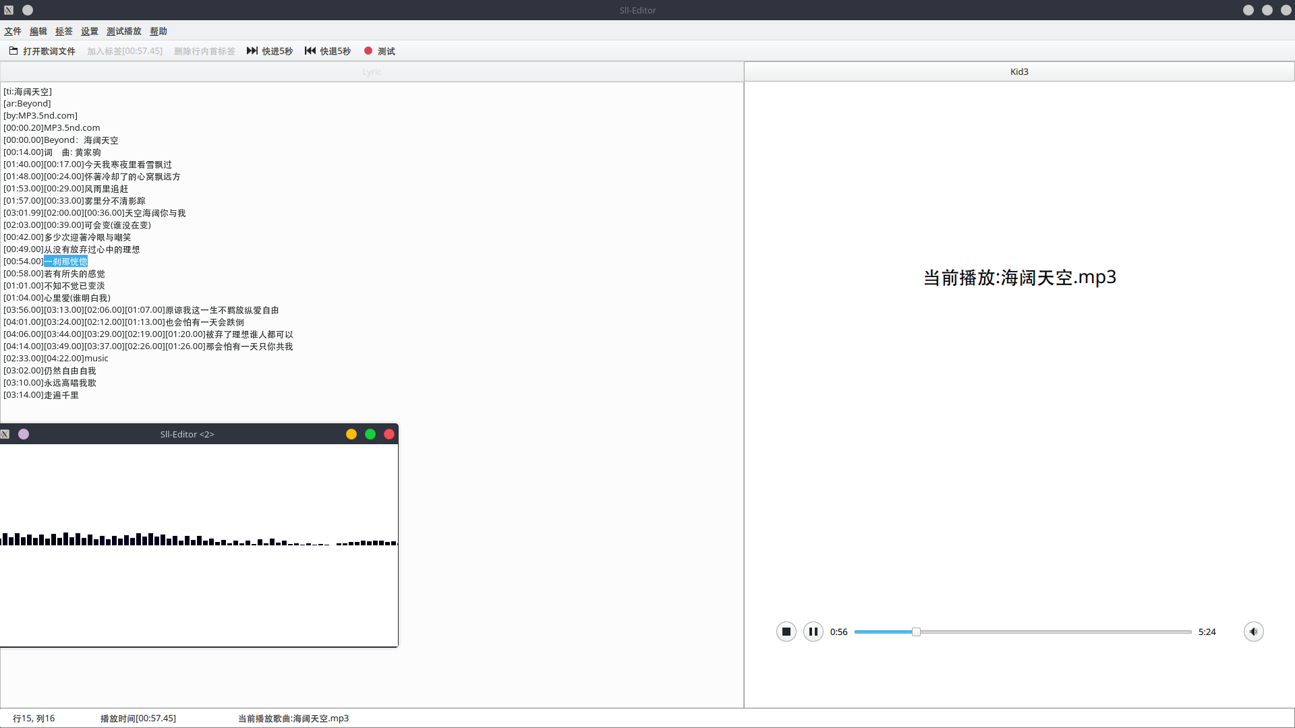
成果展示
Kid3界面
歌词编辑界面

Slide 8
总结
不足之处：
1.界面问题有待完善
2.KID3界面文件目录的显示还未实现
3.音频的频谱只能点击播放时直接绘制，当手动改变播放节点时，
音频的动态频谱不能和播放节点同步
4.测试歌词时只能随着歌词播放高亮歌词，当手动改变播放节点时，
高亮的歌词和播放节点不能同步
收获：
1.学习利用第三方库解决问题，并对QML与C++集成开发更加熟练
2.学习了很多关于音视频方面的知识
3.体验小组共同学习和解决问题的过程，加深了对软件工程的专业认识
心得：
1.小组项目要及时讨论交流，统一进度，提高效率
2.在项目开始阶段对项目应有整体设计
3.团队合作尤为重要，同时要相互理解相互包容

